Slide 1
陳擎文
GA操作說明(1)

Slide 2
單元綱要
1. GA 的工作原理
2. GA 帳戶的整體架構
3.操作GA帳戶的三個工作
4. 到GA平台申請帳戶，建立資源
5. 我們的網站hw4如何串接到GA4？
6.檢查GA4代碼是否安裝成功？
7. 將我們的網站hw3串接到GA4

Slide 3
1. GA 的工作原理

Slide 4
1. GA 的工作原理
◉Google Analytics 代碼分析主要是用網頁標記 (Page tags) 的追蹤技術進行資料收集，
◉我們可以將特定網頁或每一頁，如此一來當使用者造訪網頁時，使用者的瀏覽資訊就會被載入 Google Analytics 的追蹤碼 ，
這組追蹤碼會追蹤到訪客在每一頁上所進行的行為，
並將資料發送到 GA的資料庫，
最後在 GA以各種報表的呈現。

Slide 5
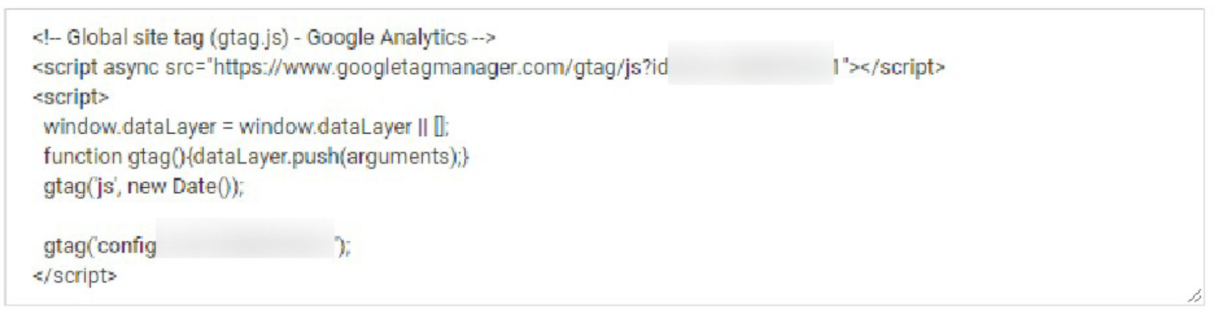
1. GA 的工作原理
◉將 Google Analytics 的追蹤碼放在網頁的<HEAD>
於是它就像【監視器】一樣，追蹤到訪客在網頁上的行為。

Slide 6
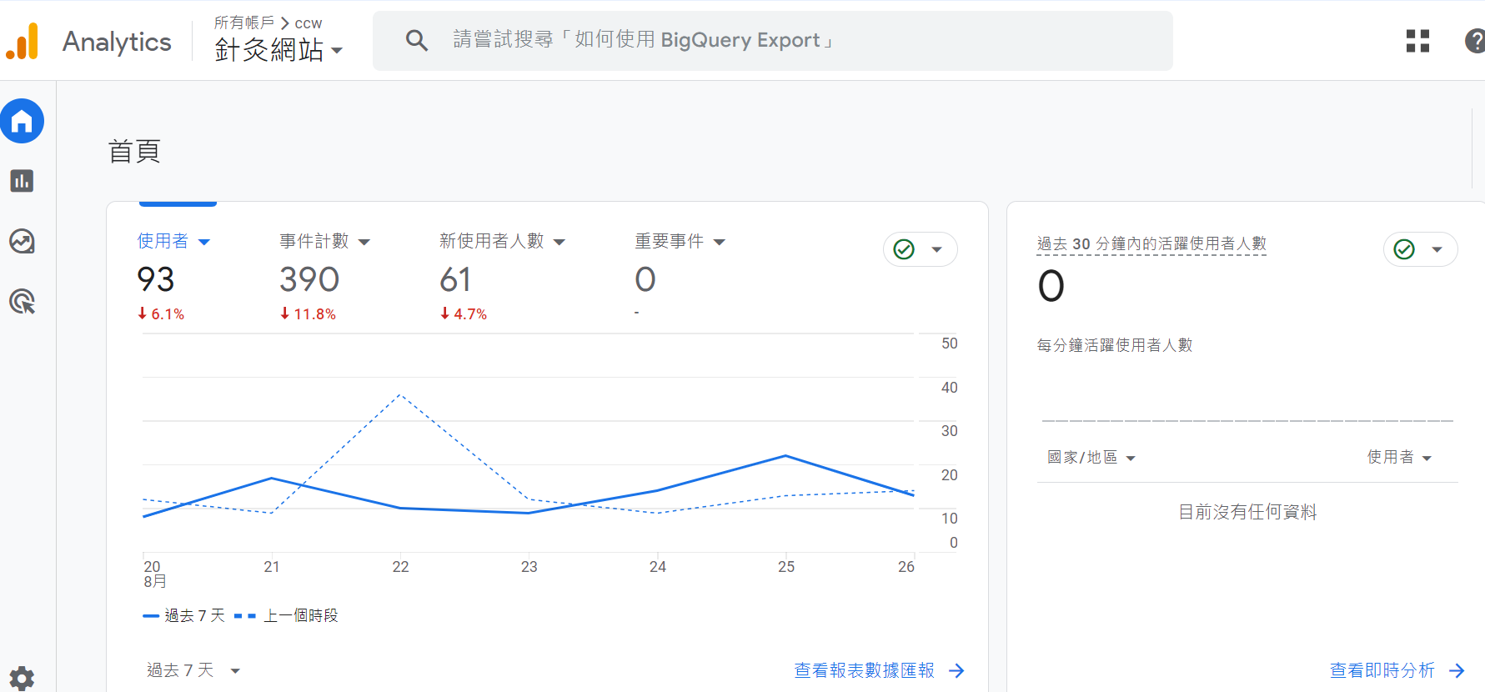
1. GA 的工作原理

Slide 7
☎重要觀念：
2. GA 帳戶的整體架構

Slide 8
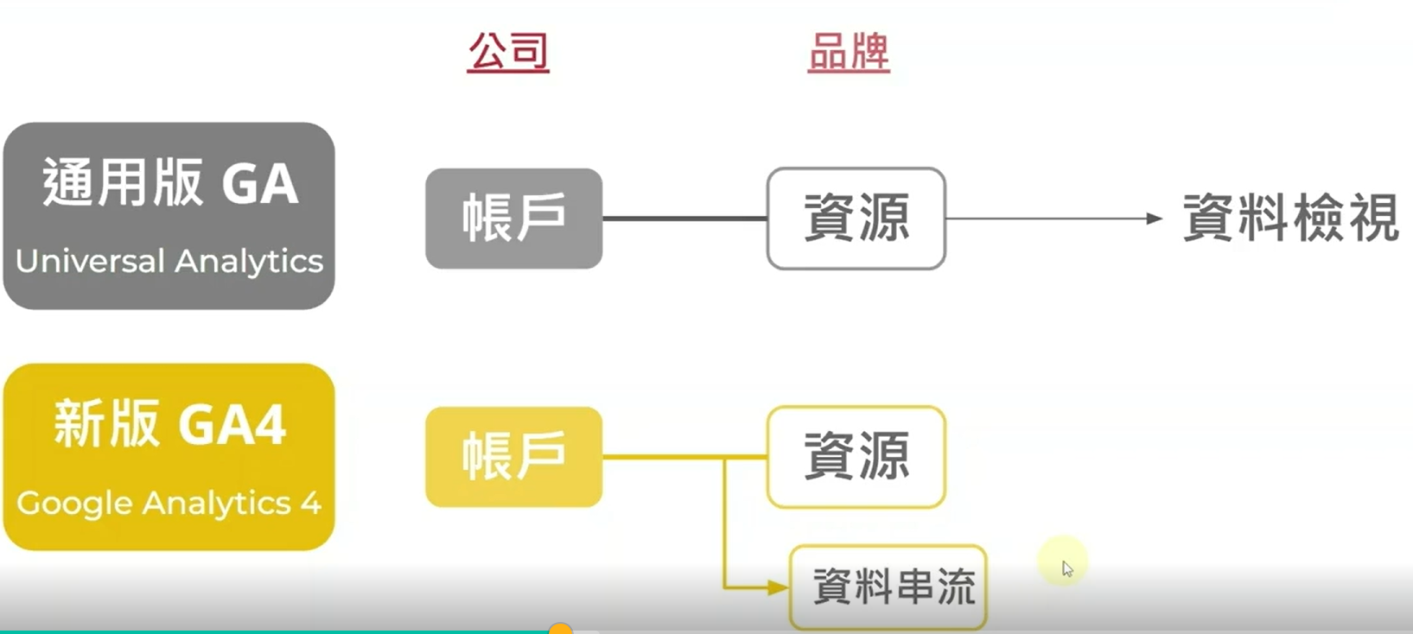
2. GA 的帳號架構 GA有新版，舊版
舊版GA：通用版GA, Universal Analytics
新版GA：GA4 , Google Analytics 4

Slide 9
2. GA 的帳號架構 目前只要看新版GA4即可
【帳戶】：一家公司，就是申請1個GA帳號
【資源】：一家公司，有很多品牌，3個品牌就建立3個資源（3個不同的網站）
【資料串流】：1個品牌設定最多3個資料串流：網站，IOS APP，Android APP

Slide 10
☎重要觀念：
3.操作GA帳戶的
三個工作

Slide 11
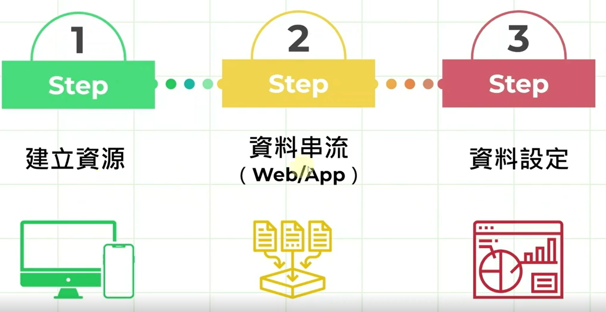
操作GA帳戶的三個工作

Slide 12
操作GA帳戶的三個工作
工作1：建立1個品牌網站，就是建立一個資源
工作2：設定這個品牌網站相關的網路客戶資料流量來源（網站網址，App）
工作3：設定相關設定（網路數據保留3個月….)

Slide 13
4. 到GA平台
申請帳戶，建立資源

Slide 14
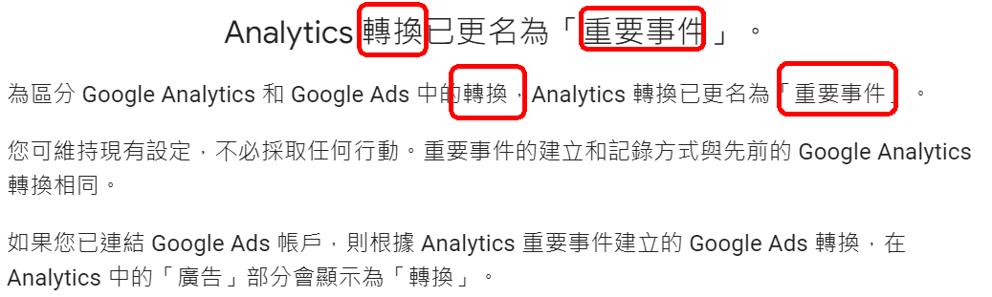
Google Analytic最新修正
登入Gmail帳號
到GA網站
https://analytics.google.com/
以前的【轉換】改名為【重要事件】

Slide 15
① 申請 Google Analytic
登入Gmail帳號
到GA網站
https://analytics.google.com/
以前的【轉換】改名為【重要事件】

Slide 16
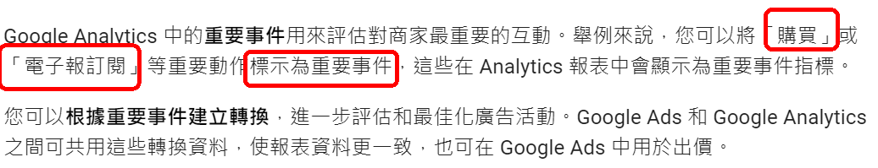
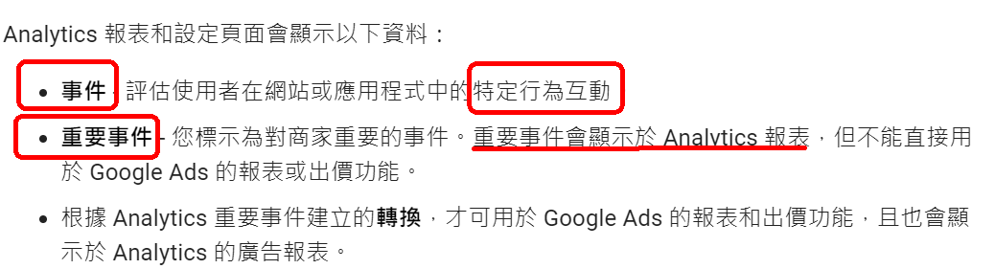
新修正

Slide 17
4. 到GA 網站
申請帳戶，建立資源

Slide 18
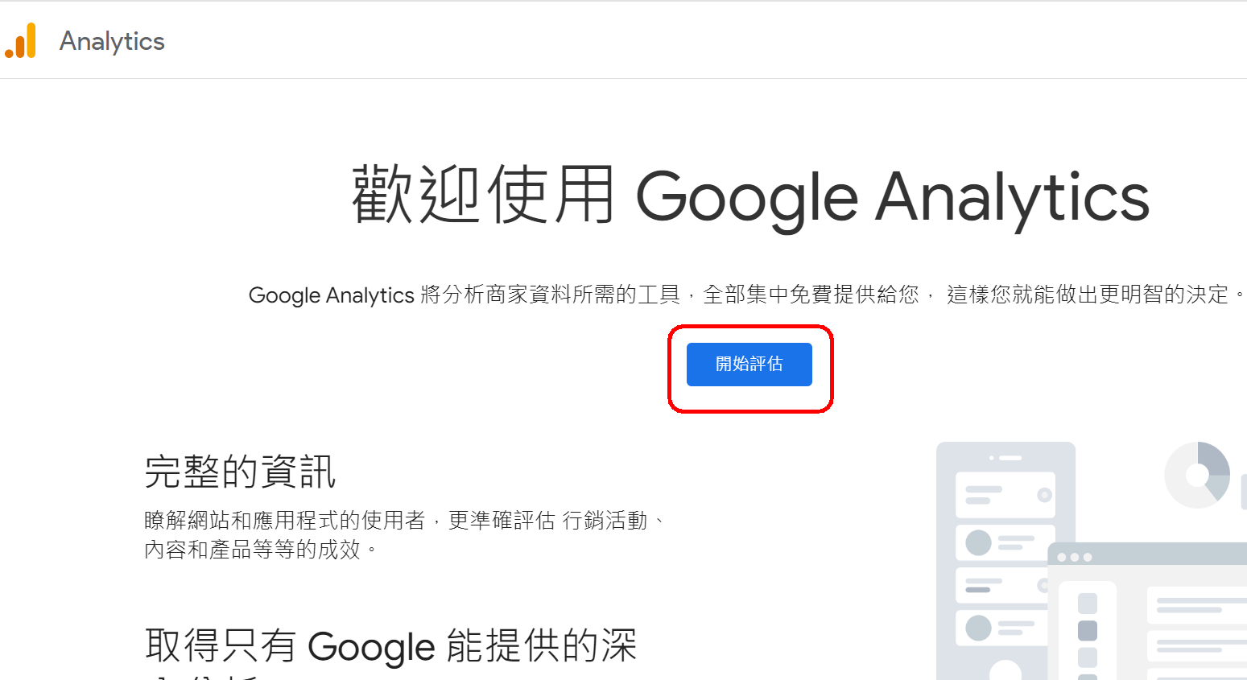
① 申請 GA帳戶，方法1： 新手第1次，從【開始評估】

Slide 19
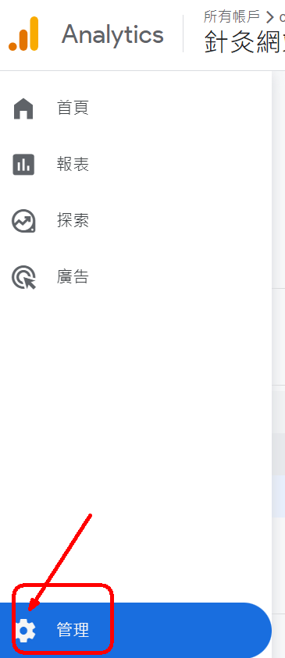
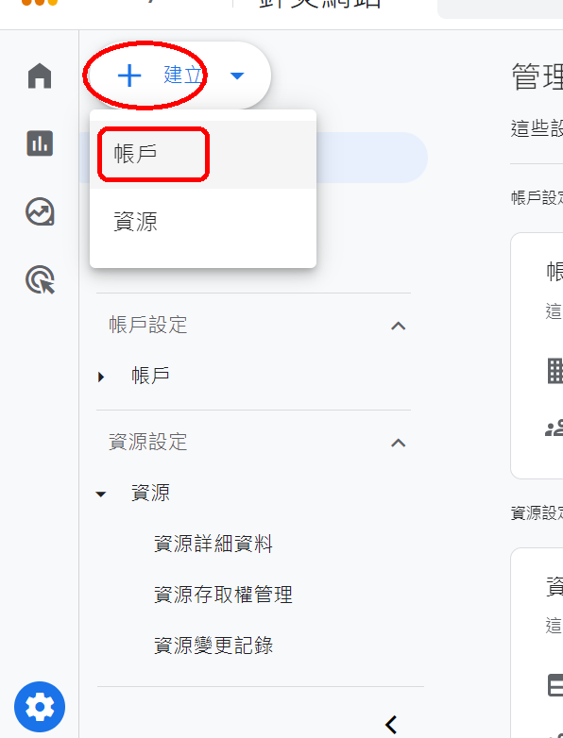
① 申請 GA帳戶，方法2： 舊生後續要新增➜齒輪【管理】
1.左下角【管理】➜【建立】➜帳戶

Slide 20
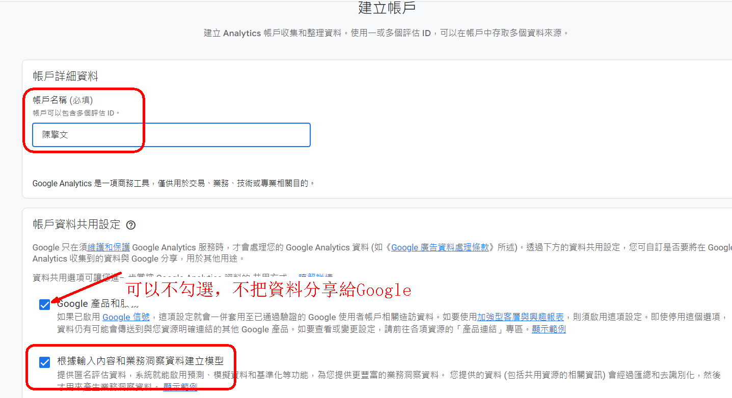
① 申請 GA 5步驟：1-建立帳戶
帳戶：個人姓名（或公司名稱）

Slide 21
① 申請 GA 5步驟：2-建立資源
資源：品牌名稱（或是網站名稱）
範例：
公司：統一
品牌：
統一超商 (7-Eleven)
統一鮮橙多 (Uni Orange Drink)
夢時代購物中心 (Dream Mall)
公司：宏達電
品牌：
HTC
VIVE (虛擬實境設備)

Slide 22
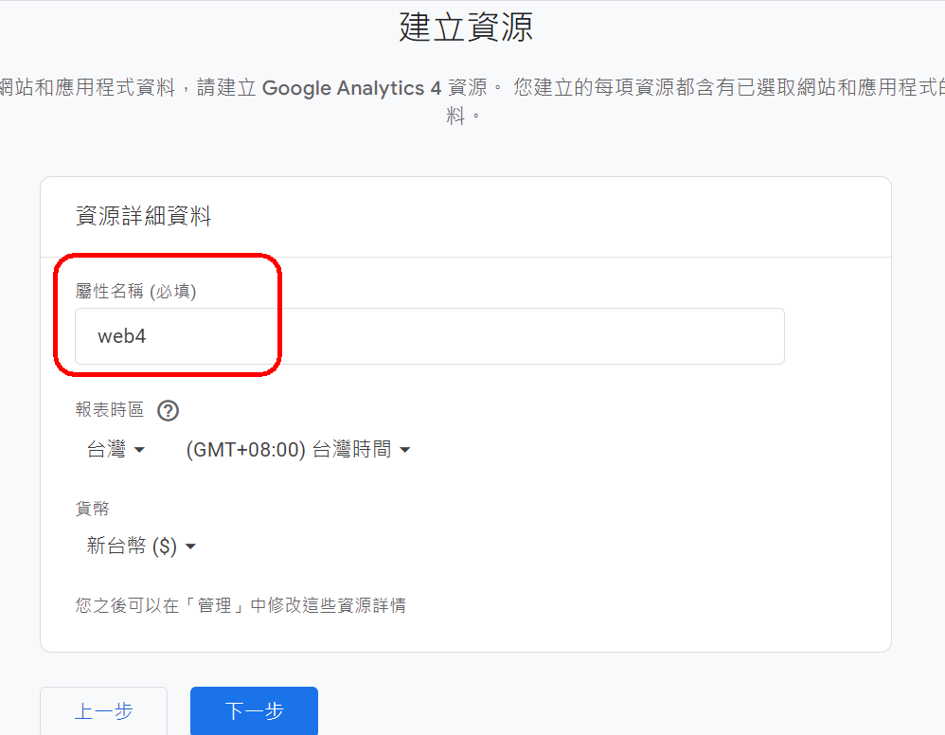
資源名稱：應該是公司的品牌名稱 課程實作：web4

Slide 23
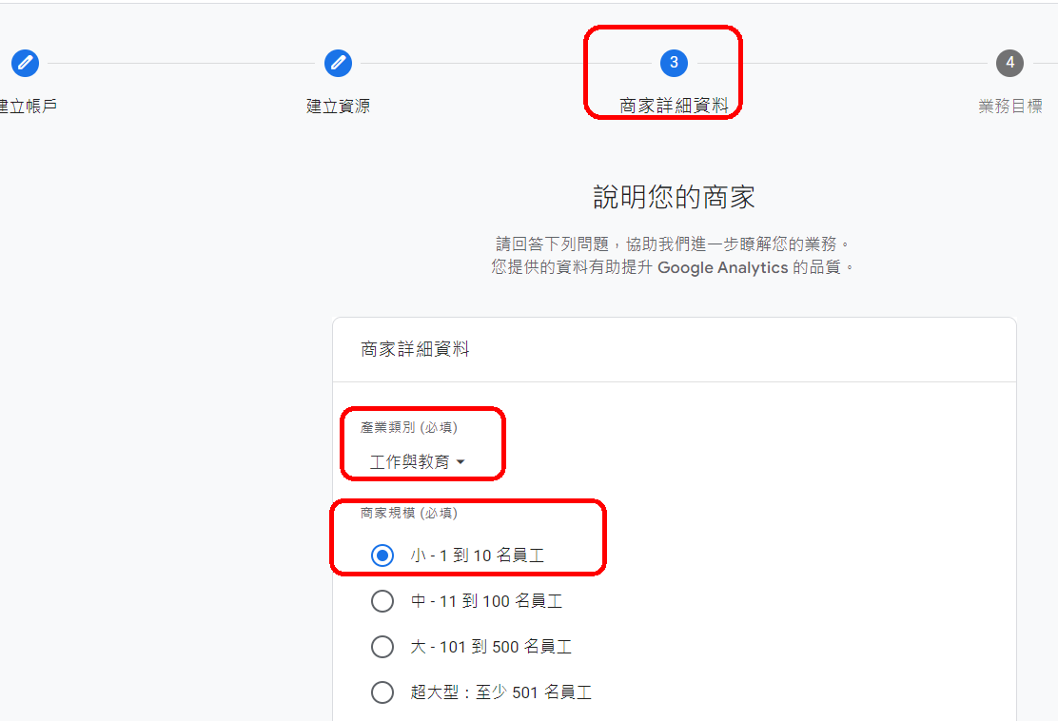
步驟3：商家詳細資料

Slide 24
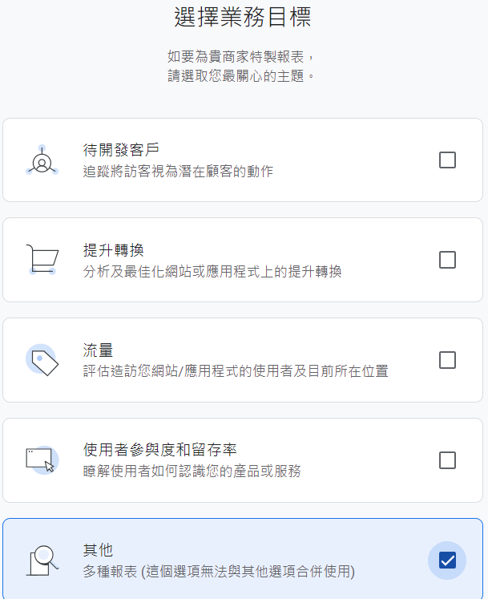
步驟4：業務目標
設定你使用GA4的目標
若是選報表
其它都包含了

Slide 25
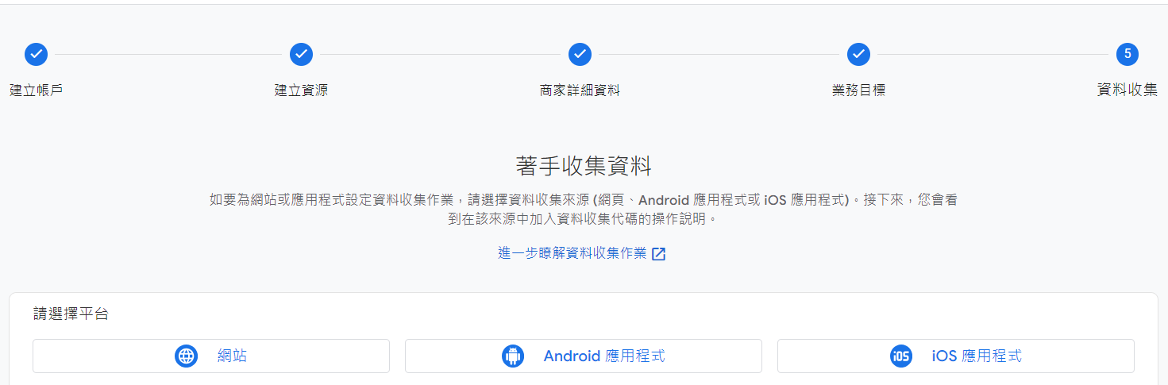
完成5步驟
GA4若要【串接】到品牌資源，最多【3個串接】
網站，Android App， IOS APP

Slide 26
5. 我們的網站hw4
如何串接到GA4

Slide 27
5. 我們的網站如何串接到GA4
步驟1. 範例4網站，已經做完，並且已經上傳到Github上，
已經知道網站的網址：https://ccwntut.github.io/hw4/

Slide 28
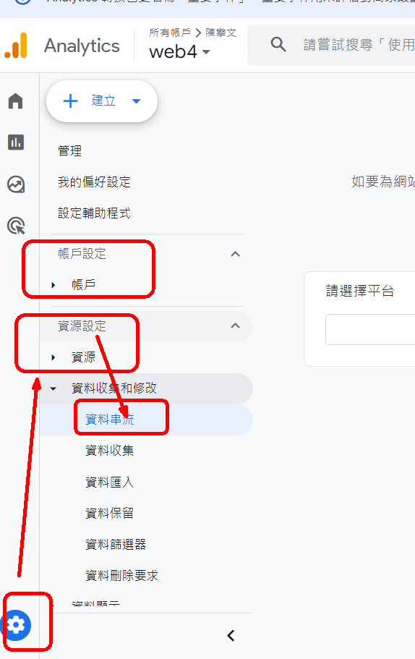
5. 我們的網站如何串接到GA4
步驟2. 到GA4平台網站，
【齒輪管理】
➜【帳戶】
➜【資源：web4】
➜資料串流

Slide 29
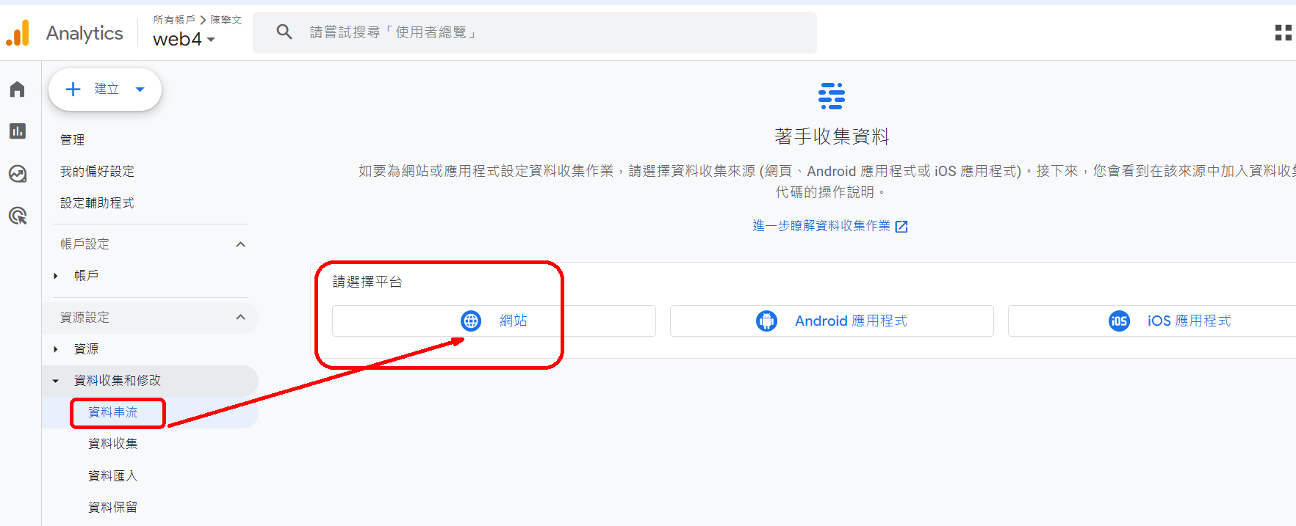
資料串流➜選擇【網站】

Slide 30
輸入網址：該用哪一種網域？
注意：此處是放入以下哪一個？
目錄網域：ccwntut.github.io
還是子目錄網域： ccwntut.github.io/hw4
哪一個是正確的呢？
注意：最後1個字母不要放【/】
錯誤寫法： ccwntut.github.io/hw4/
串流名稱：web4

Slide 31
輸入網址：該用哪一種網域？
網址設定為ccwntut.github.io/hw4
GA4 只能追蹤這個目錄hw4下的流量，
而無法跟蹤你網站的其他部分
網址設定為ccwntut.github.io
GA4 可以追蹤你整個網站的全部流量

Slide 32
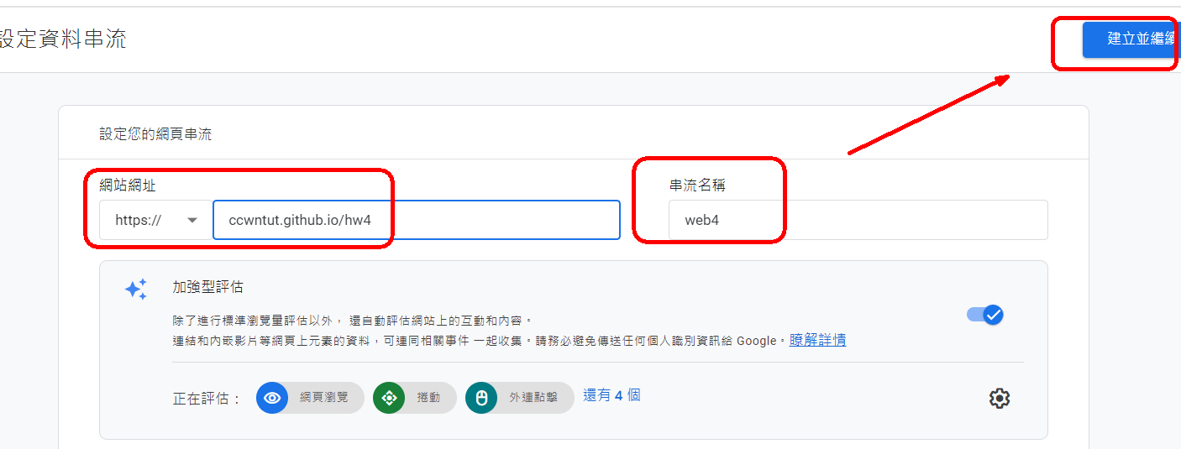
建立資料串流 ccwntut.github.io/hw4

Slide 33
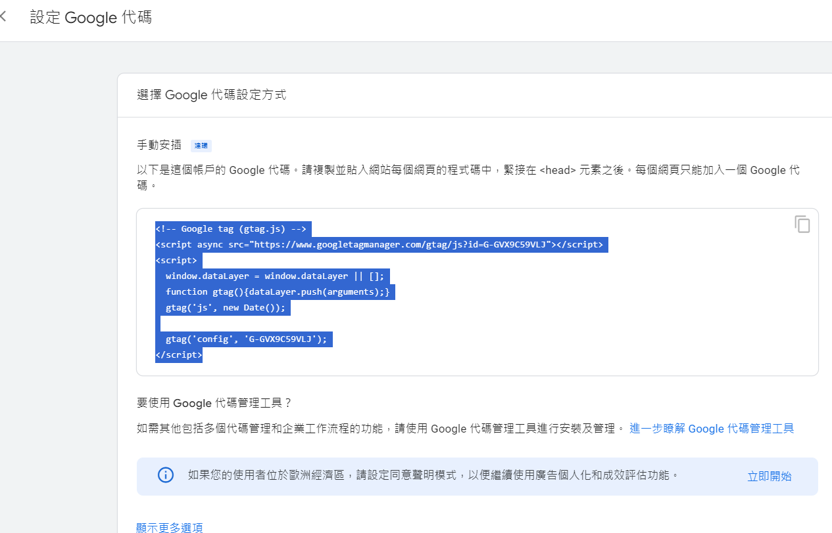
步驟3：複製Google代碼到每個網頁的<head>裡面

Slide 34
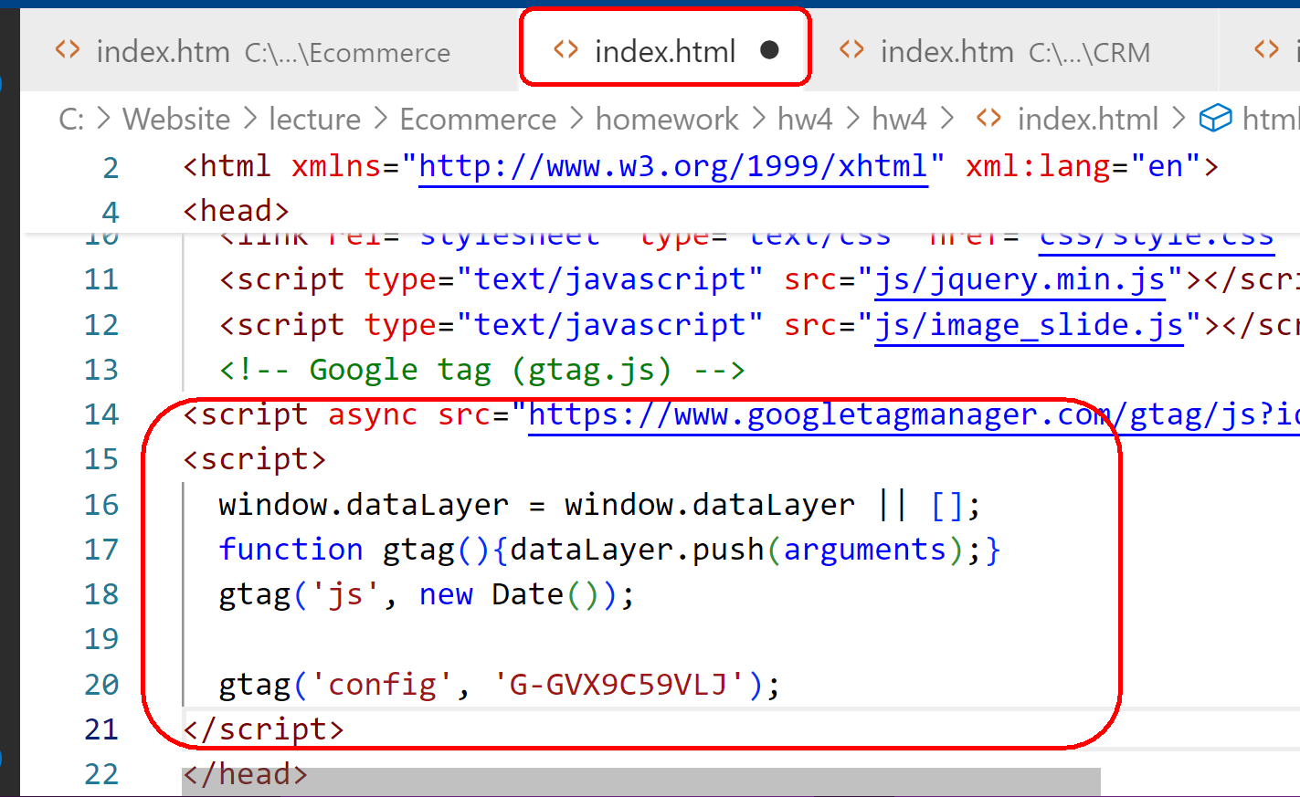
開啟hw4的index/a1/a2/a3/a4網頁，貼上GA4代碼

Slide 35
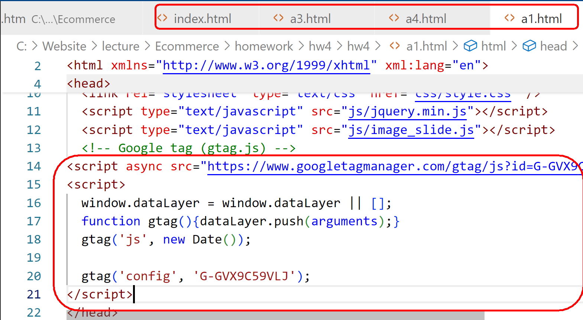
開啟hw4的index/a1/a2/a3/a4網頁，貼上GA4代碼

Slide 36
開啟hw4的index/a1/a2/a3/a4網頁，貼上GA4代碼
注意：
1 個網頁，只能夠放置 1 個GA4代碼，
若是放置2個，會發生錯誤

Slide 37
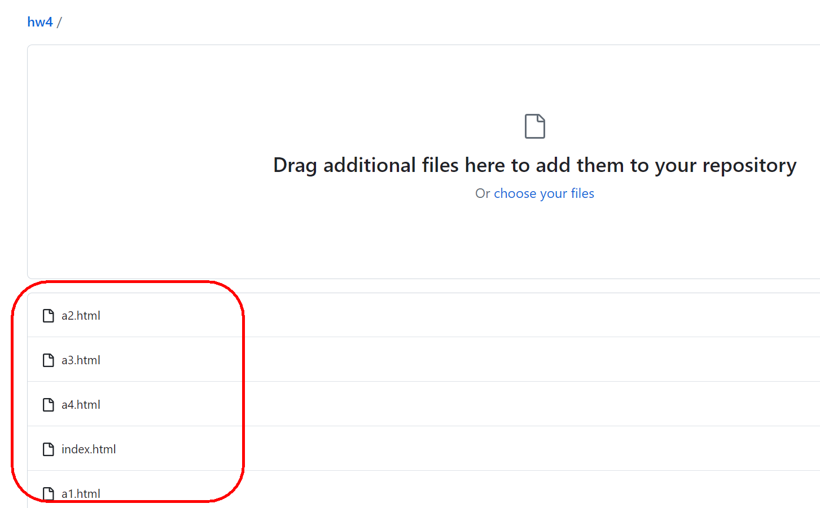
重新上傳hw4的index/a1/a2/a3/a4網頁到Github

Slide 38
6.檢查GA4代碼是否安裝成功？

Slide 39
6.檢查GA4代碼是否安裝成功？
方法1：使用GA4 即時報表檢視
方法2：使用Google Tag Assistant網站來做測試檢查

Slide 40
方法1：使用GA4 即時報表檢視
方法2：使用Google Tag Assistant網站來做測試檢查

Slide 41
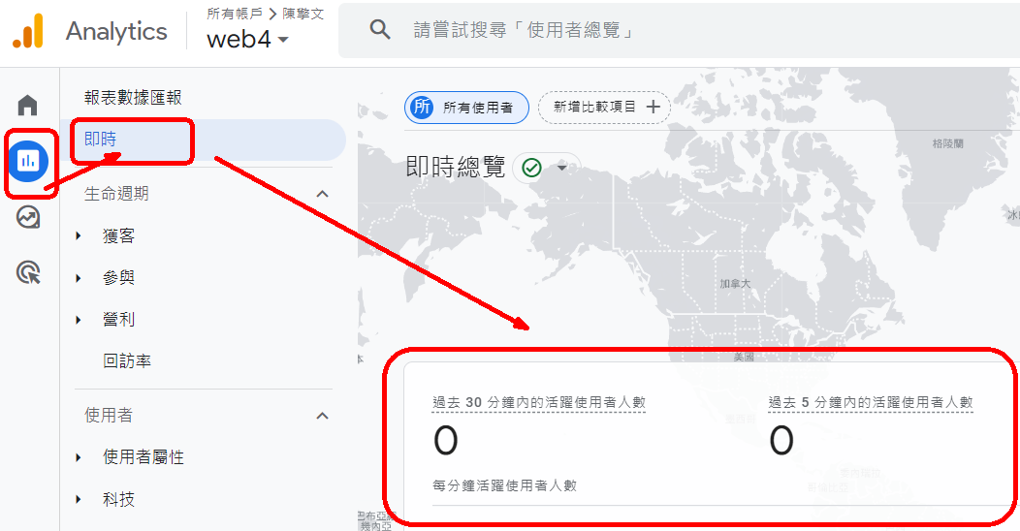
方法1：使用GA4 即時報表檢視
步驟1：先到GA4平台：
【左上角Menu選單】 ➜【報表】 ➜【即時報表】➜目前30分鐘內0人

Slide 42
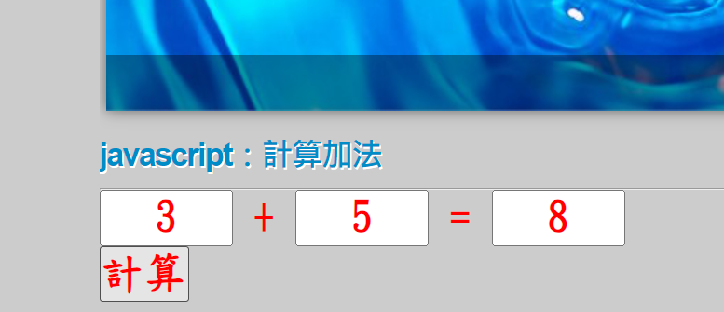
方法1：使用GA4 即時報表檢視
步驟2：到範例4的網站：
ccwntut.github.io/hw4
做【網頁瀏覽】動作
【按鈕點擊】動作
早期的GA，網頁瀏覽/點擊後，要等5分鐘，GA4才會顯示數據

Slide 43
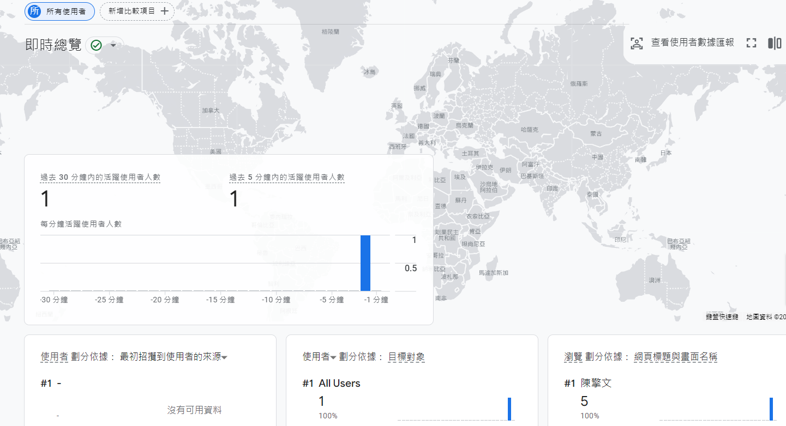
步驟3：再回到GA4平台： 【左上角Menu選單】 ➜【報表】 ➜【即時報表】

Slide 44
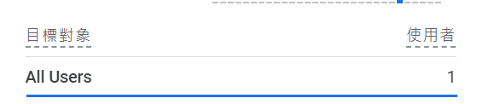
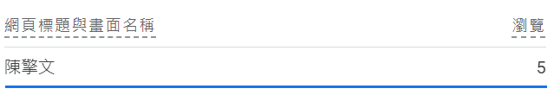
步驟3：再回到GA4平台： 【左上角Menu選單】 ➜【報表】 ➜【即時報表】
過去 30 分鐘內的活躍使用者人數：1
過去 5 分鐘內的活躍使用者人數：1
使用者劃分依據：最初招攬到使用者的來源#1-

Slide 45
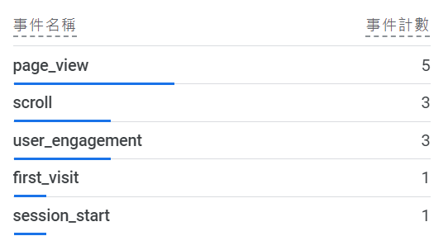
步驟3：再回到GA4平台： 【左上角Menu選單】 ➜【報表】 ➜【即時報表】

Slide 46
方法1：使用GA4 即時報表檢視
方法2：使用Google Tag Assistant網站來做測試檢查

Slide 47
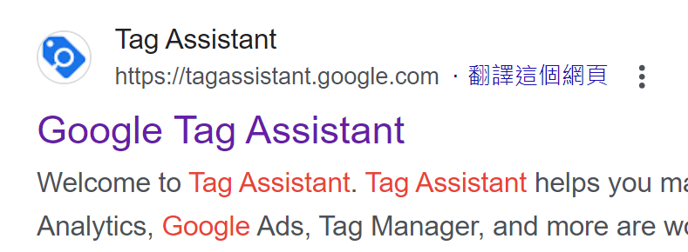
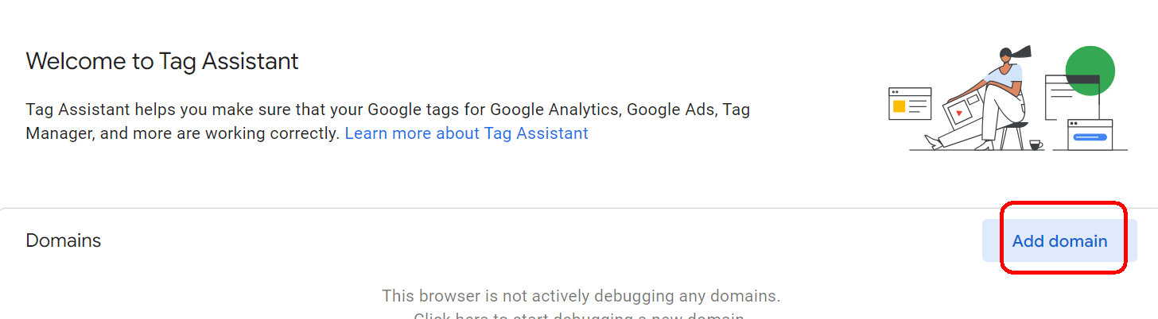
方法2：使用Google Tag Assistant網站來做測試檢查
1.到Google搜尋引擎，輸入：
Google Tag Assistant
https://tagassistant.google.com/
Add Domain

Slide 48
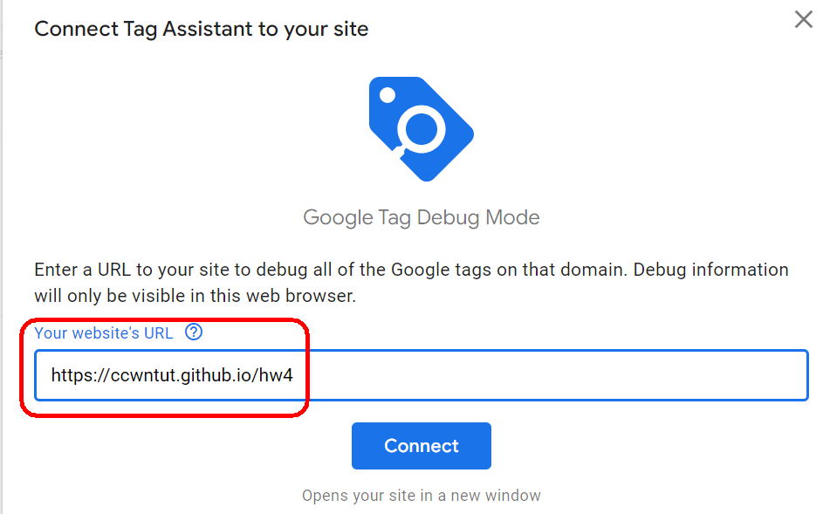
方法2：使用Google Tag Assistant網站來做測試檢查
Add Domain
https://ccwntut.github.io/hw4

Slide 49
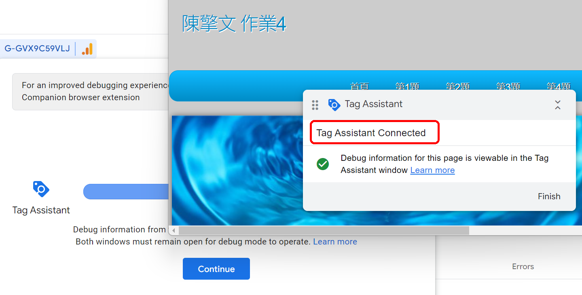
Domain → Google Tag Assistant 已經連線

Slide 50
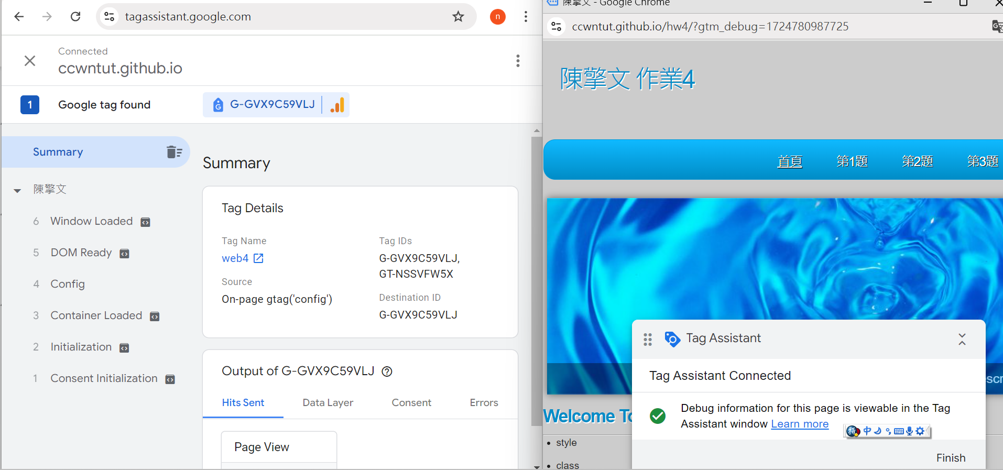
並排2個網頁比較：捲動/點擊hw4網頁 ➜看Google Tag Assistant的即時反應

Slide 51
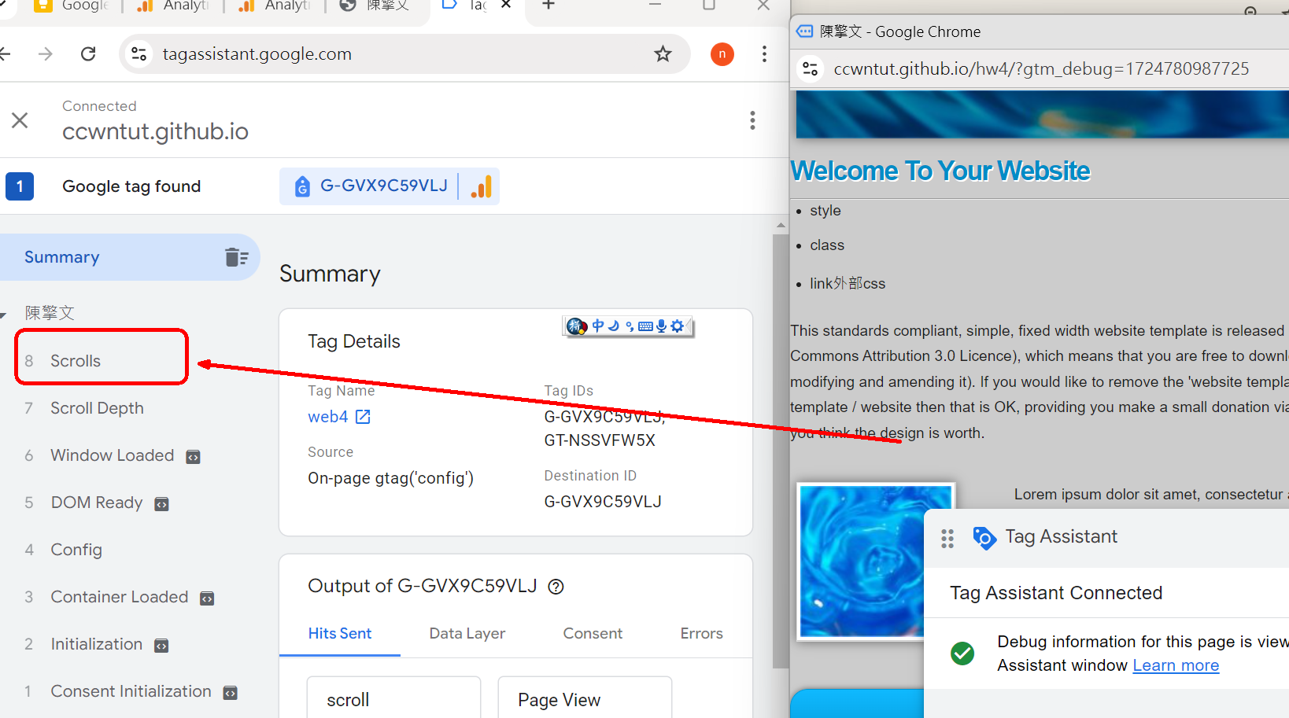
捲動網頁a1.html ➜Google Tag Assistant有Scrol事件

Slide 52
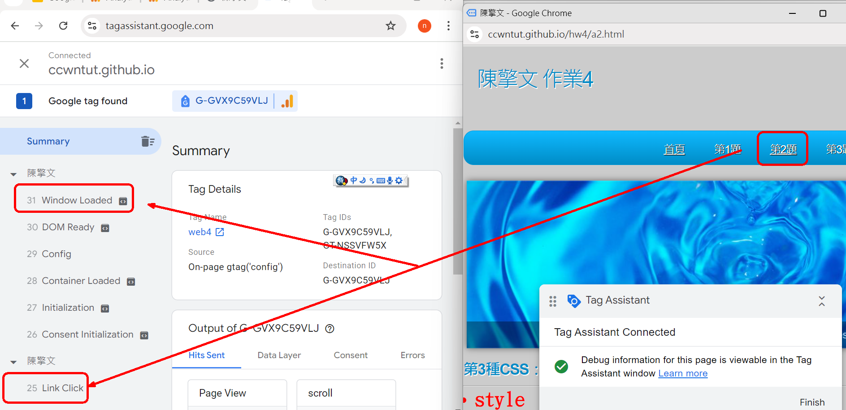
點按超連結到a2.html➜Google Tag Assistant有link click，windows load事件

Slide 53
7. 將我們的網站hw3
串接到GA4

Slide 54
8. 到GA 4平台
選擇你的帳戶，建立資源web3

Slide 55
齒輪【管理】
1.左下角【管理】➜【建立】➜資源

Slide 56
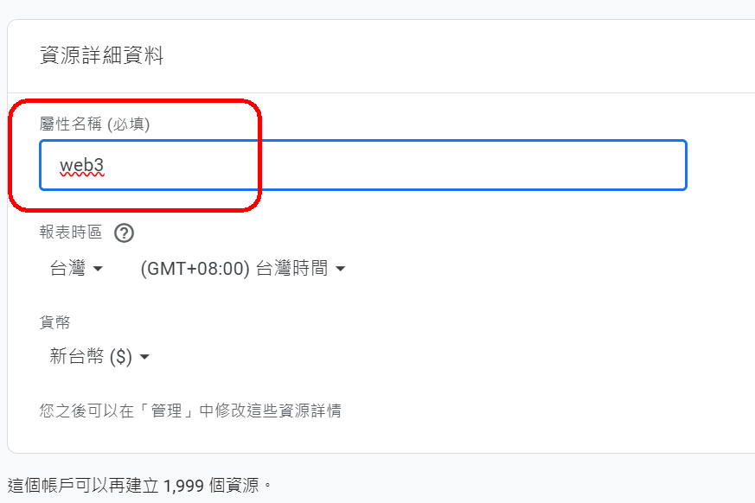
建立新資源：web3

Slide 57
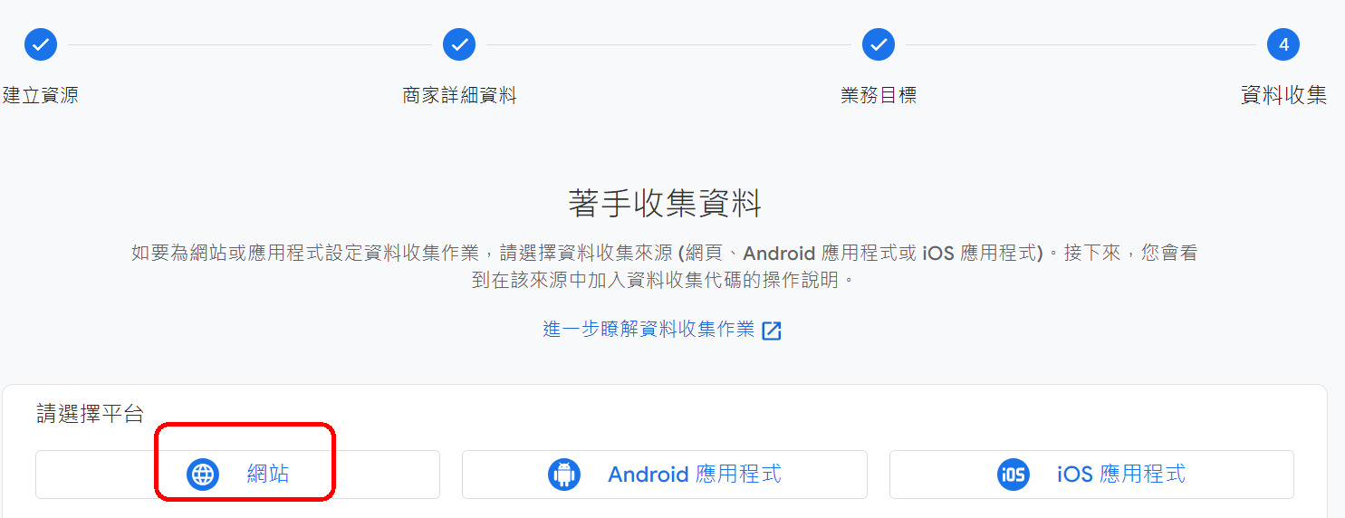
直接設定【資料串流】→ 網站

Slide 58
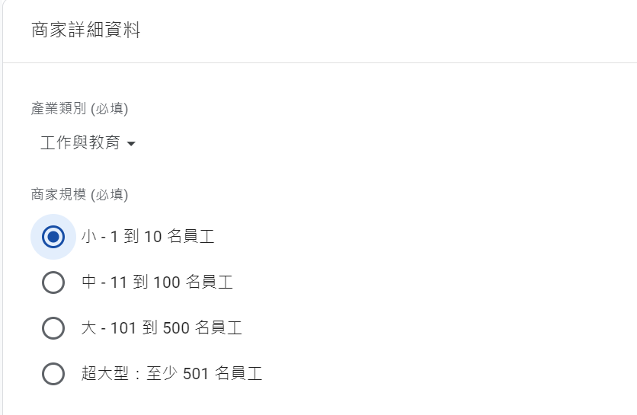

Slide 59
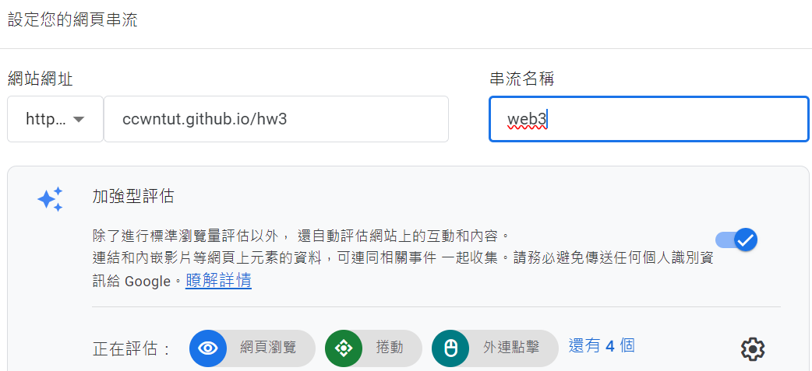
建立資料串流 ccwntut.github.io/hw3
串流名稱：web3

Slide 60
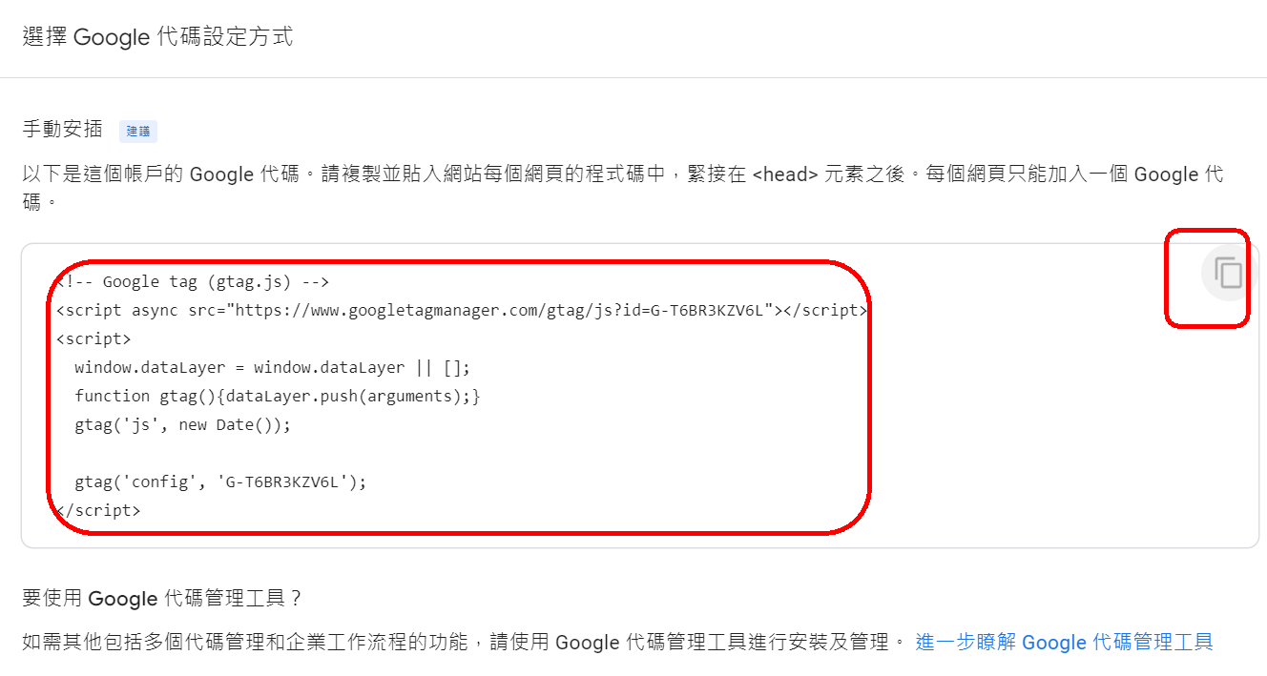
複製代碼到hw3的index/a1/a2/a3/a4

Slide 61
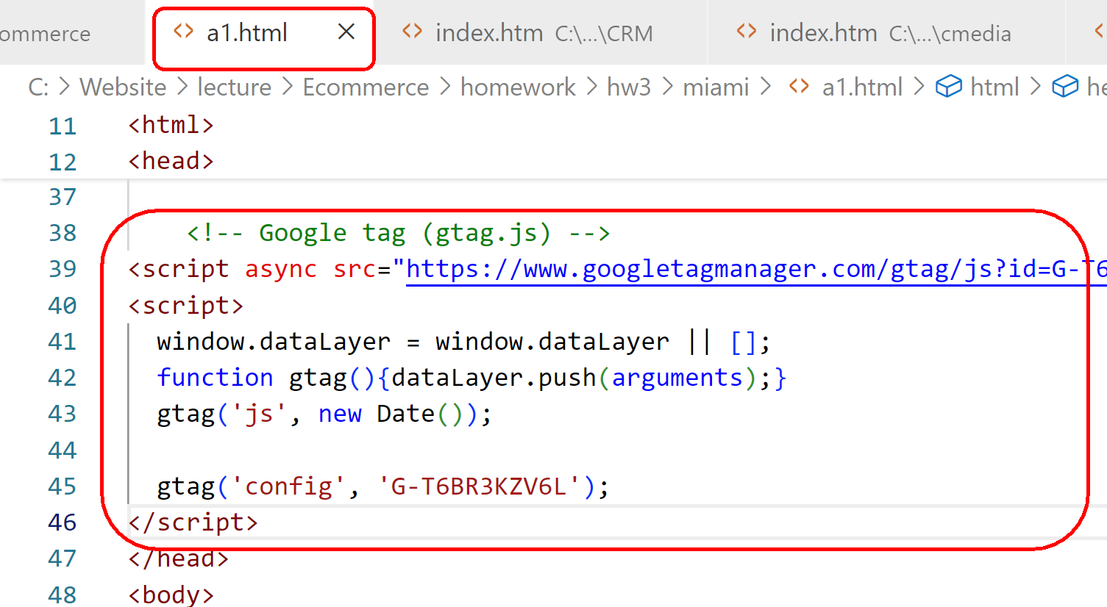
複製代碼到hw3的index/a1/a2/a3/a4

Slide 62
重新上傳hw3的index/a1/a2/a3/a4網頁到Github

Slide 63
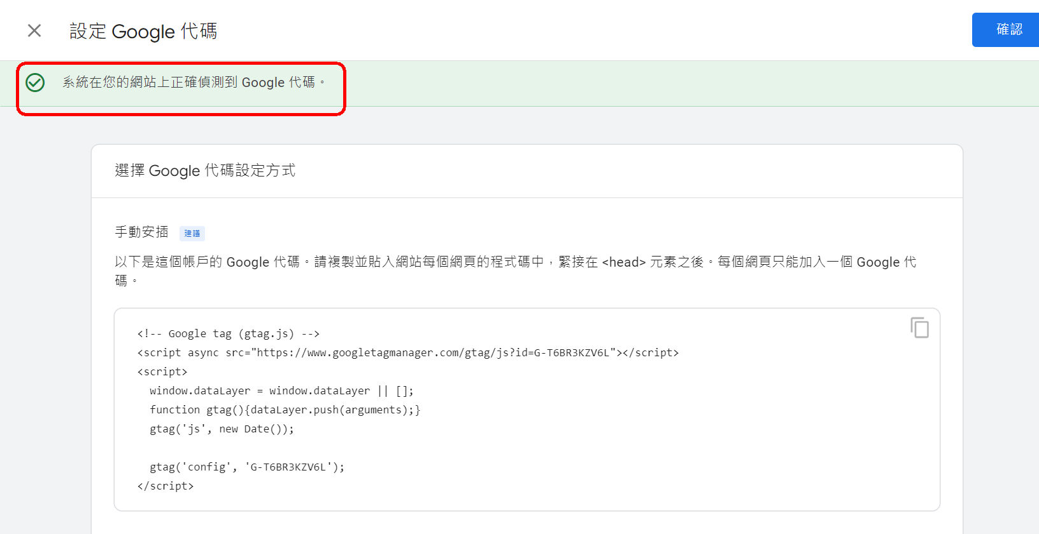
回到GA4平台：測試是否已經成功安裝代碼？
系統在您的網站上正確偵測到 Google 代碼

Slide 64
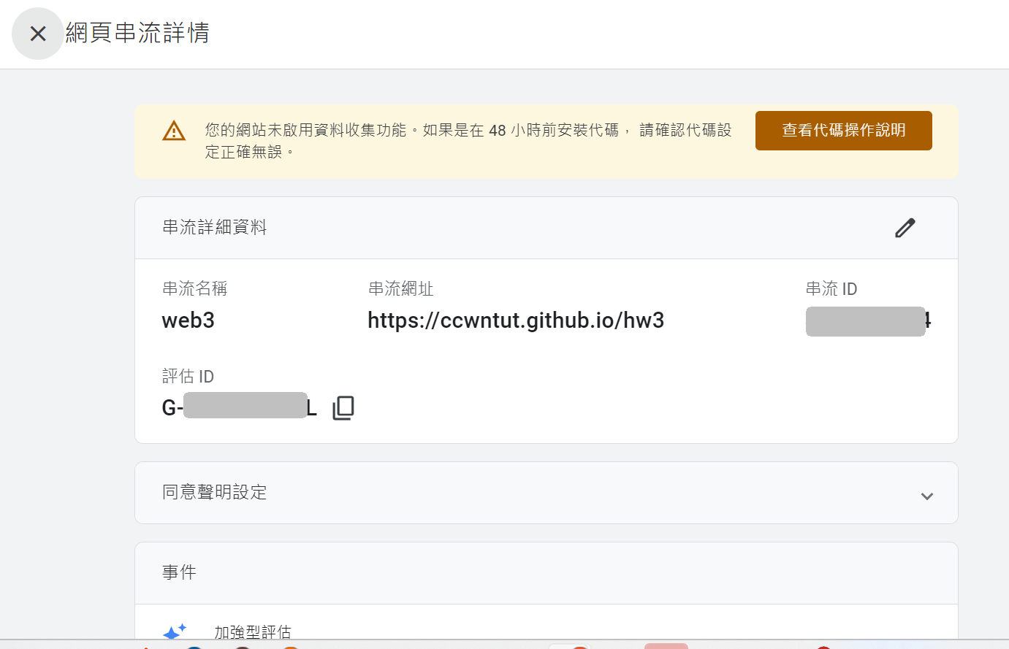

Slide 65
6.檢查GA4代碼是否安裝成功？
方法1：使用GA4 即時報表檢視
方法2：使用Google Tag Assistant網站來做測試檢查

Slide 66
方法1：使用GA4 即時報表檢視
方法2：使用Google Tag Assistant網站來做測試檢查

Slide 67
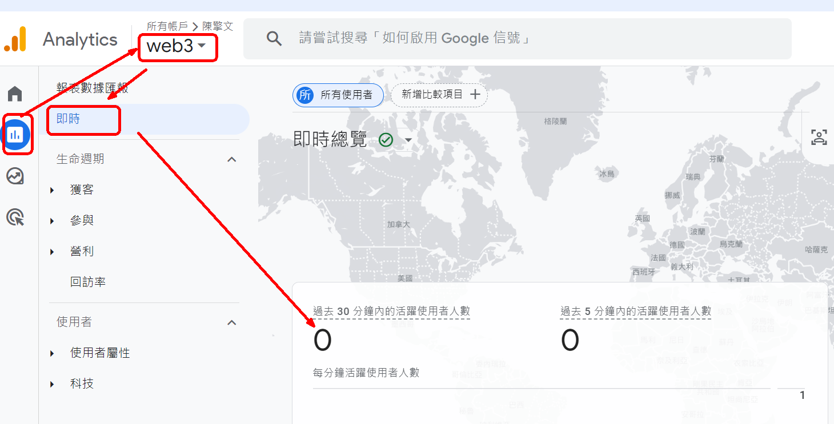
方法1：使用GA4 即時報表檢視
步驟1：先到GA4平台：
【左上角Menu選單】 ➜【報表】 ➜【即時報表】➜目前30分鐘內0人

Slide 68
方法1：使用GA4 即時報表檢視
步驟2：到範例4的網站：
ccwntut.github.io/hw3
做【網頁瀏覽】動作
【按鈕點擊】動作
早期的GA，網頁瀏覽/點擊後，要等5分鐘，GA4才會顯示數據

Slide 69
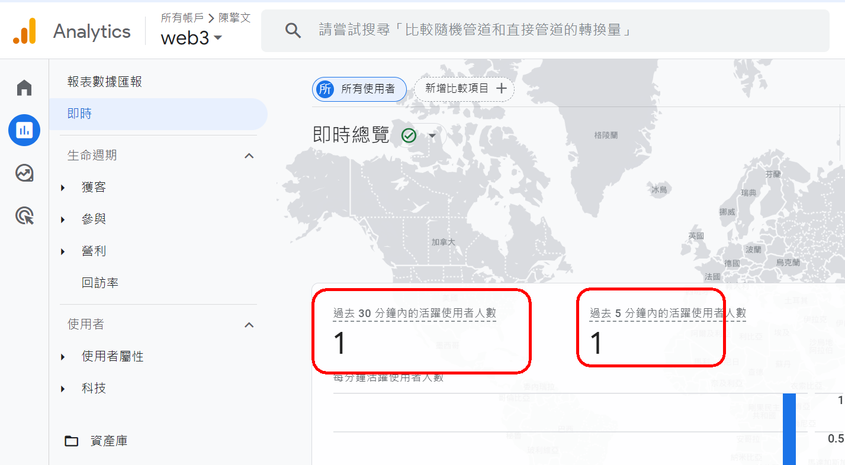
步驟3：再回到GA4平台： 【左上角Menu選單】 ➜【報表】 ➜【即時報表】

Slide 70
方法1：使用GA4 即時報表檢視
方法2：使用Google Tag Assistant網站來做測試檢查

Slide 71
方法2：使用Google Tag Assistant網站來做測試檢查
1.到Google搜尋引擎，輸入：
Google Tag Assistant
Add Domain

Slide 72
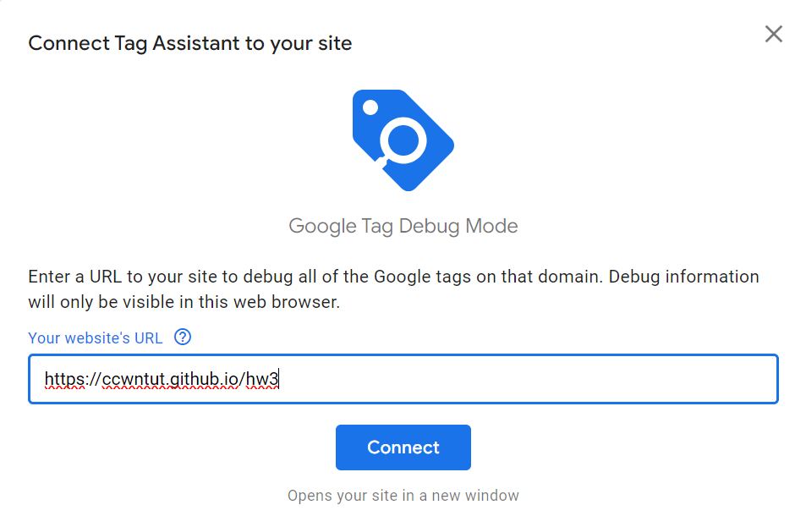
方法2：使用Google Tag Assistant網站來做測試檢查
Add Domain
https://ccwntut.github.io/hw3

Slide 73
Domain → Google Tag Assistant 已經連線
Tag Asistant不可以【關閉/或Finish】

Slide 74
並排2個網頁比較：捲動/點擊hw4網頁 ➜看Google Tag Assistant的即時反應

Slide 75
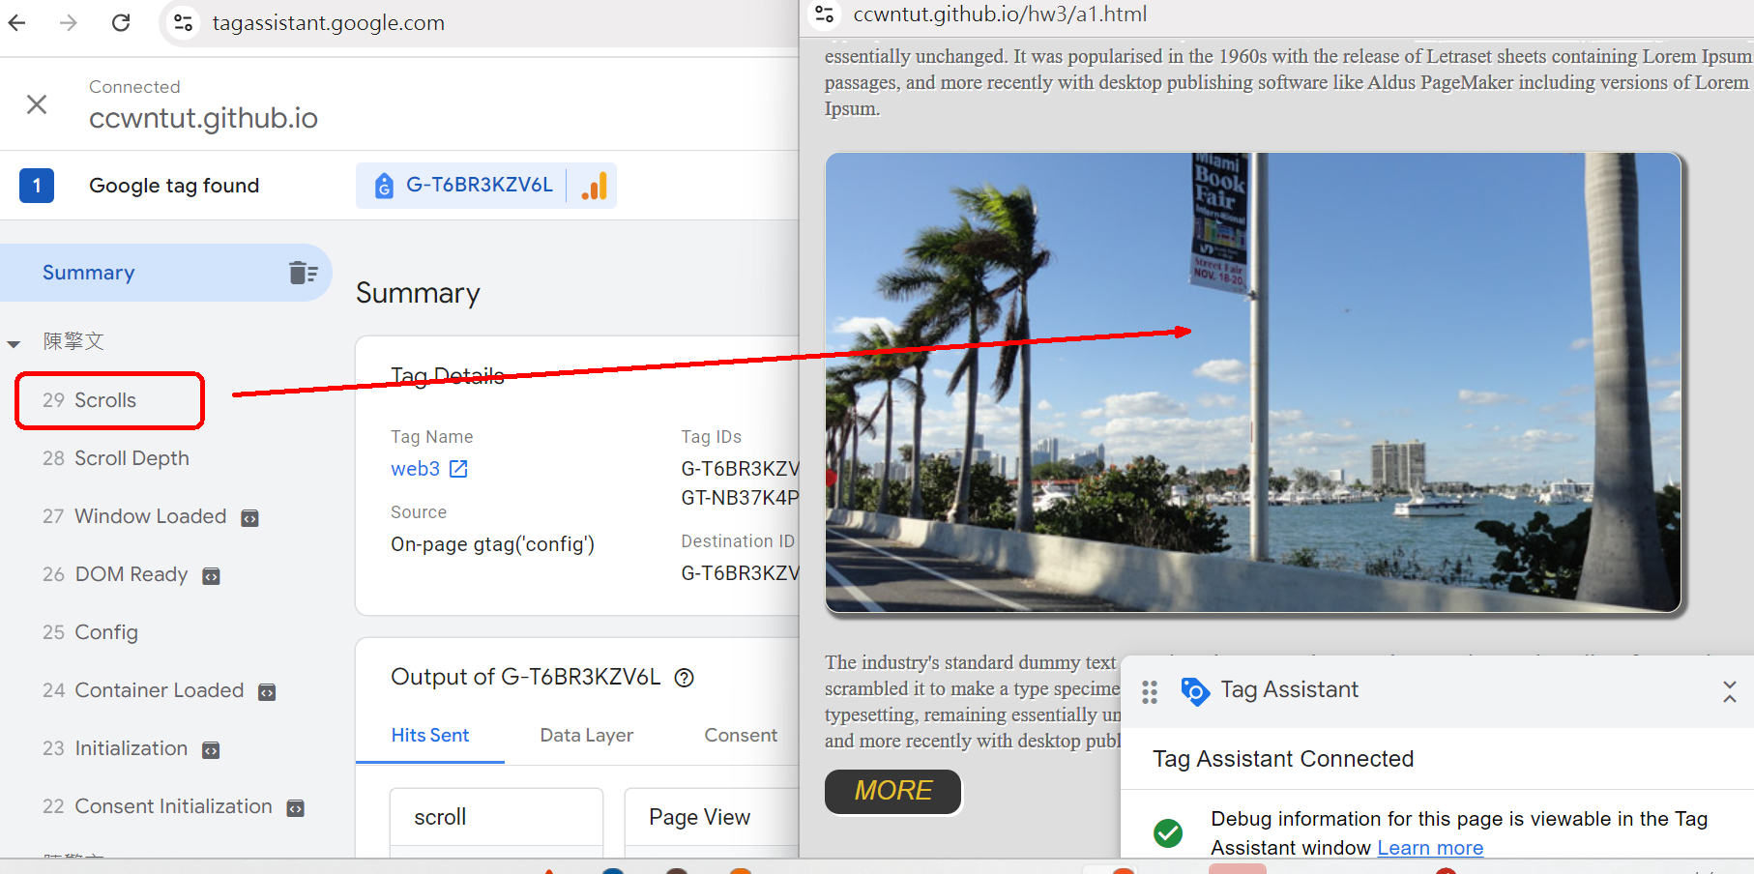
捲動網頁a1.html ➜Google Tag Assistant有Scrol事件

Slide 76
9. 結論

Slide 77
結論：GA 網站申請帳戶，建立資源的步驟
① 申請 Google Analytic
② 將追蹤程式碼依設定方式嵌入網頁
③ 解讀 Google Analytic 追蹤碼的報表(相關統計資訊)

